Slide 1

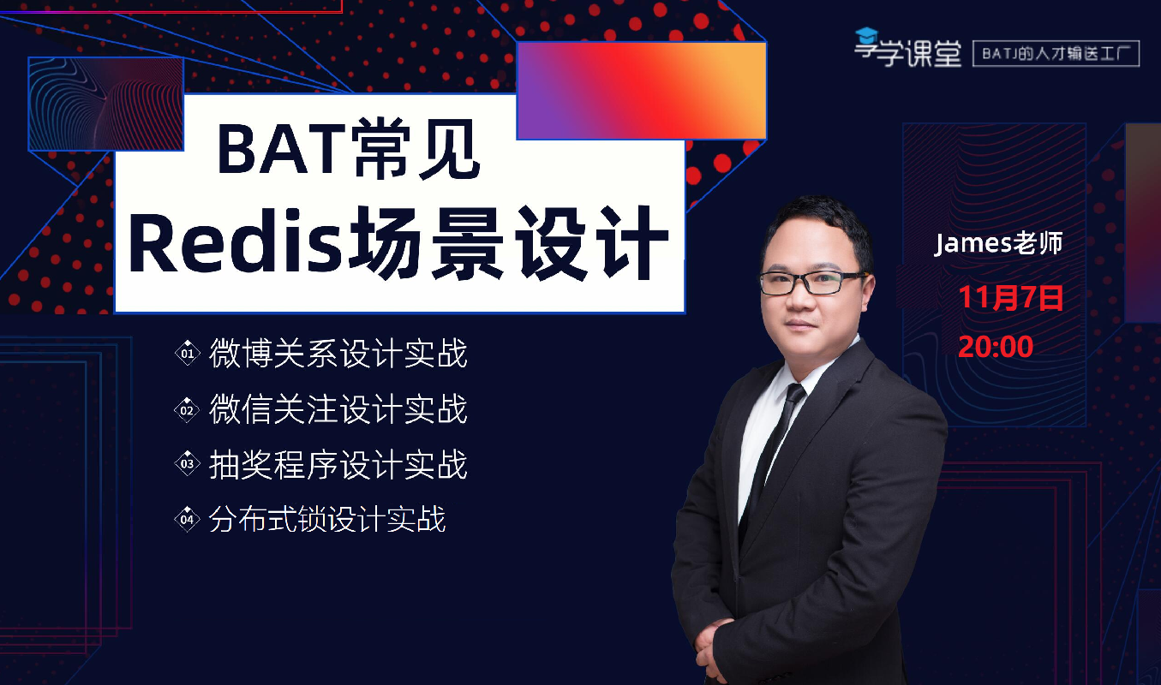
Bat一线企业
Redis各种应用场景核心设计
THANK YOU FOR WATCHING

Slide 2
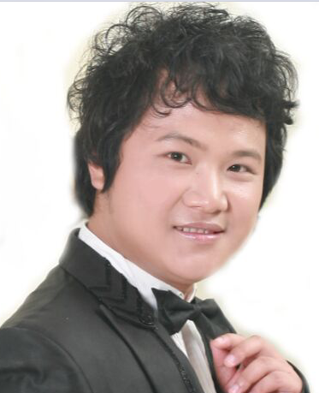

讲师简介
享学课堂 -James老师
系统架构师、项目经理
十余年Java经验，曾就职于阿里、携程等一线互联网公司，专注于java领域，精通软件架构设计，对于高并发、高性能服务有深刻的见解， 在服务化基础架构和微服务技术有大量的建设和设计经验。

Slide 3
Redis的5种数据结构回顾
Key value
String:
name
james
指令：set name james
user:1
name | age
james | 18
Hash:
指令：hmset user:1 name james age 18
List:
testKey1
a | b | c | d
指令：lpush testkey a b c d
testKey2
a
b
c
Set:
指令：sadd testkey a b c
4:b
ZSet:
testKey3
2:a
指令：zadd testkey 2 a 4 b 5 c
5:c

Slide 4
String存储
Key的设计注意事项
一般以业务功能模块： 比如购物车key: cart:001,表示1号用户的购物车
简短，明了以主， 节约内存。
简单字符缓存
set key value
get key
结构体或对象的存储
a） set user:1 value //value为XML或Json格式
b） mset user:1:name deer user:1:age 18
c) mget user1:name user:1:age

Slide 5
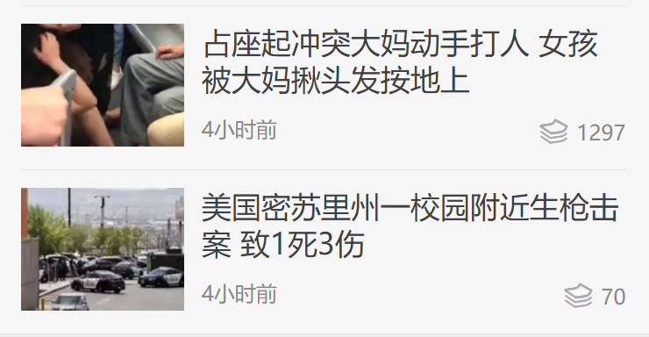
String常见应用场景
计数功能（文章编号为001）
INCR article:001
GET article:001
各类场景下(单机或分布式)的标识号
incrby serialNo 1000
集群环境下的Session共享
使用spring session与redis完成session共享

Slide 6
String实现分布式锁
1
2
3
锁的场景
多任务环境下 ------- 多对一操作
有状态的资源 ------- 会不一样哦（有状态类）；
问题根源
状态的变迁，需要时间，存在中间态;
在1+1+1=3还未得出结果前，状态还是1，但只是幻象
其它任务读出幻象值1，是错误的

Slide 7
关于redis分布式锁的基础知识
缓存有效期
redis中的数据，不一定都是持久化的；给定key设置的生存时间，当key过期时，它会被自动删除；
SETNX 命令
SETNX key value，将 key 的值设为 value ，当且仅当 key 不存在。若给定的 key 已经存在，则 SETNX 不做任何动作。SETNX 是『SET if Not eXists』(如果不存在，则 SET)的简写。
lua脚本
轻量小巧的脚本语言，用于支持redis操作序列的原子性；

Slide 8
redis加解锁的正确姿势 来自于redis作者antirez的总结归纳
加锁
通过setnx向特定的key写入一个随机值，并同时设置失效时间，写值成功既加锁成功；
注意点：
解锁
匹配随机值，删除redis上的特点key数据，要保证获取数据、判断一致以及删除数据三个操作是原子的；
必须给锁设置一个失效时间 避免死锁
加锁时，每个节点产生一个随机字符串 避免锁误删
写入随机值与设置失效时间必须是同时的 保证加锁是原子的
SET key value NX PX 30000
执行如下lua脚本：
if redis.call("get",KEYS[1]) == ARGV[1] then
return redis.call("del",KEYS[1])
else
return 0
end

Slide 9
作业<1>
请图绘出分布式锁核心流程

Slide 10
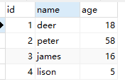
HASH存储数据
对象级别存储的2种方式
1, hmset user:3 name james age 18
hmset user:4 name lison age 5
user:3:name
James
字符串
user:3:age
16
字符串
user:1
name | age
james | 18
hash
2, hmset user 3:name james 3:age 18 4:name lison 4:age 5

Slide 11
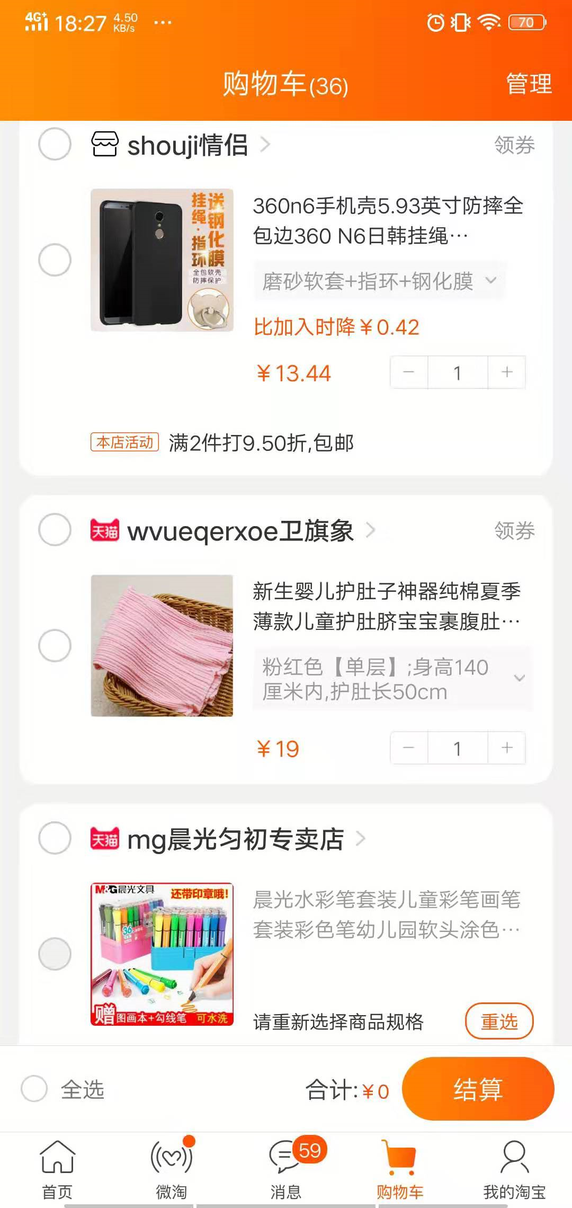
淘宝购物车
功能
1.全选功能-获取所有该用户的所有购物车商品
2.商品数量-购物车图标上要显示购物车里商品的总数
3.删除-要能移除购物车里某个商品
4.增加或减少某个商品的数量
userid: 001
如何设计实现？
hmset cart:001 prod:01 1 prod:02 1
指令说明：
当前登录用户ID号做为KEY，商品ID号为Field, 加入购物车数量为value，

Slide 12

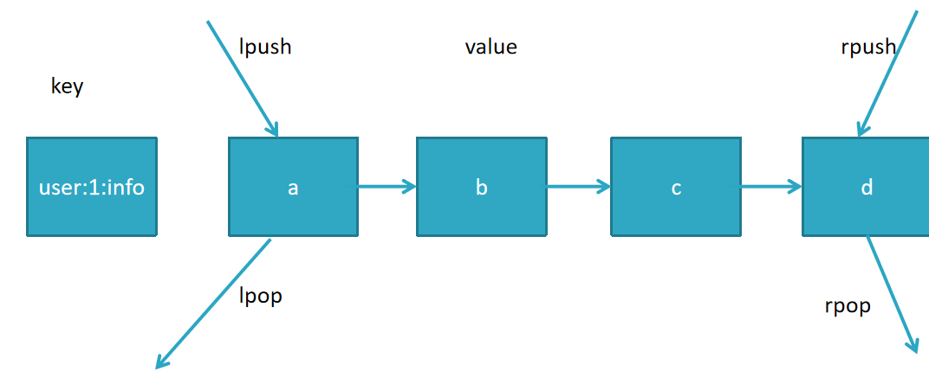
List场景-数据结构
面试题目：
<作业2>如何利用List实现栈、队列(请用JAVA代码实现)
1，先进后出：栈 =LPUSH+LPOP->FILO
2，先进先出：队列=LPUSH + RPOP
什么是阻塞队列？
Blocking MQ（阻塞队列）=LPUSH +BRPOP

Slide 13
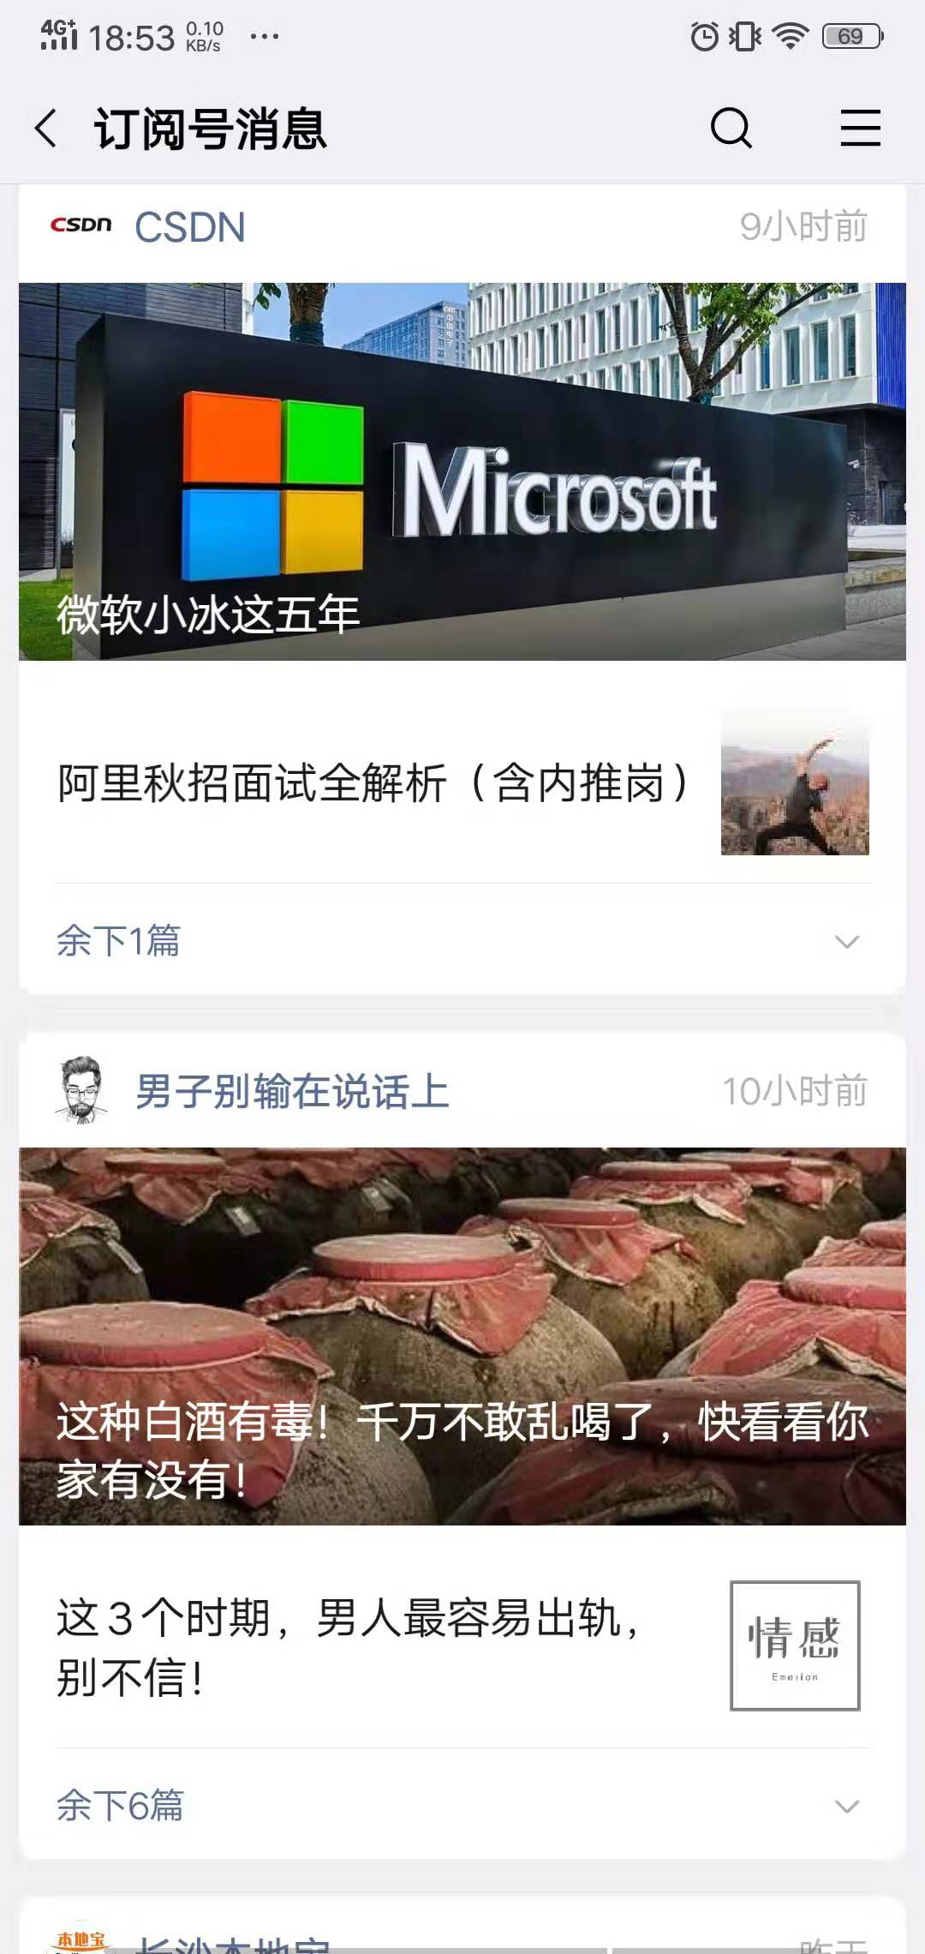
常见List场景
面试题：
Lison老师的微信ID：004，他关注了CSDN, 男子别输在说话上，左图展示效果如何设计？
设计如下：
1) 比如：CSDN发布了一条消息ID为999
lpush mes:004 999
2）男子别输在说话上也发布了一条消息ID为1000
lpush mes:004 1000
3） 那么左图Lison老师的微信消息列表实现如下
lrange mes:004 0 5

Slide 14
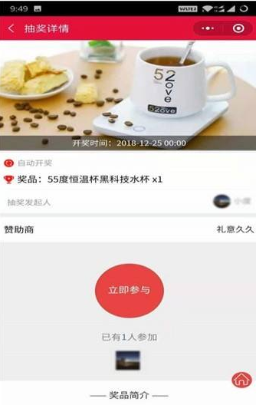
Set应用场景
Set:
testKey2
a
b
c
指令：sadd key member1 member2
微信有一个活动，活动ID为001，如何实现微信抽奖功能，基于Redis设计实现？
userId: 004
1）当Lison点击参与抽奖时，数据放入set集合
sadd act:001 004
2) 开始抽奖2名中奖者
srandmember act:001 2 或 spop act:001 2
2) 查看有多少用户参加了本次抽奖
smembers act:001

Slide 15
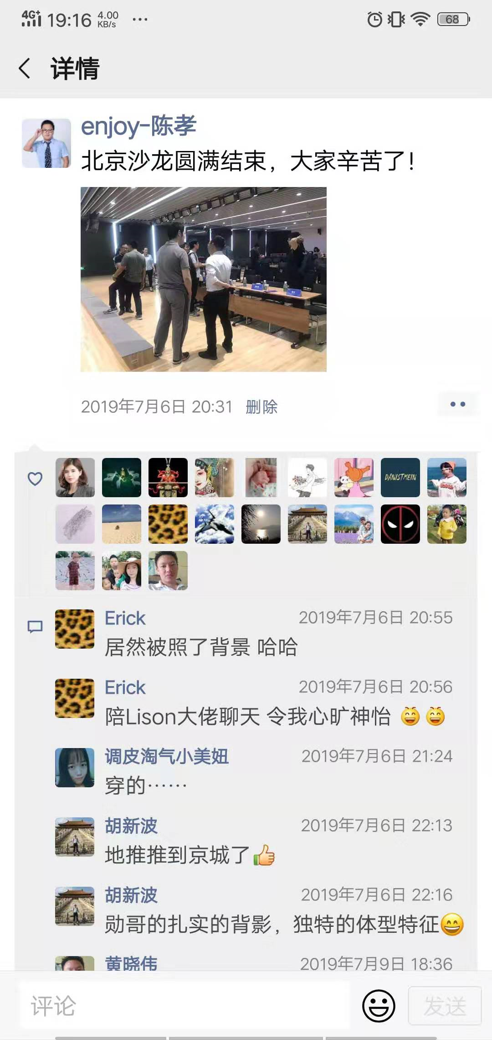
Set集合快速应用
面试题目：朋友圈消息ID：008，微信点赞如何设计？
张三用户ID 为userId:01
1）张三对消息ID008点赞啦
sadd zan:008 userId:01
2) 张三取消了对消息008的点赞
srem zan:008 userId:01
3）检查用户是否点过赞
sismember zan:008 userId:01
4）获取消息ID008所有的点赞用户列表
smembers zan:008
5）消息ID008的点赞数计算
scard zan:008

Slide 16
Set集合特殊的操作指令
setA={A,B,C} setB={B, C}
1）集合与集合之间的交集
sinter setA setB－－>得到集合{B,C}
2) 集合与集合之间的并集
sunion setA setB －－>得到集合{A,B,C}
3）集合与集合之间的差集
sdiff setA setB－－>得到集合{A}

Slide 17
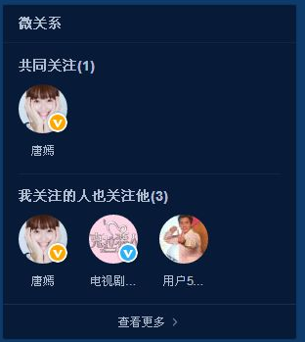
Set集合特殊的操作指令应用场景
条件1）James老师关注的人
sadd jamesCares lison,peter,king,av
条件2) Lison老师关注的人
sadd lisonCares james,av,cjk,king
条件3) av老师关注的人
sadd avCares deer,cjk,king
－－－－－－－－－－－－－－
计算1）James和lison共同关注的人
sinter jamesCares lisonCares , 计算结果为 {av, king}
计算2) 我关注的人也关注他(king老师)
sismember lisonCares king
sismember avCares king
计算3）我可能认识的人
SDIFF lisonCares jamesCares-> {james.cjk}
面试题目：如何实现微博的微关系设计？

Slide 18
Zset有序集合
常用于排行榜，如视频网站需要对用户上传视频做排行榜，或点赞数
与集合有联系，不能有重复的成员
value
score | member
1 | james
21 | kate
32 | jack
46 | frank
258 | tom
key
user:rank

Slide 19
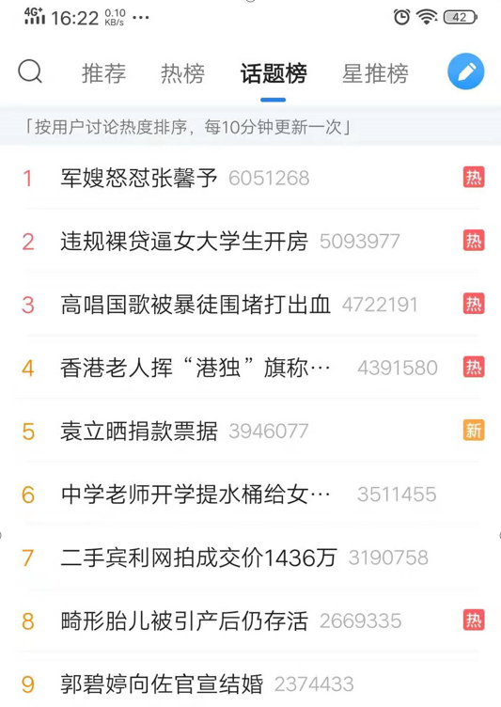
Zset集合应用实战
腾讯新闻话题榜Redis设计实现, 以日期做为Key
1）点击话题
zincrby topic:20191022 1 军嫂怒怼张馨予
2) 右侧排行实现,展示今日前9排名
zrevrange topic:20191022 0 20 withscores
3）统计近3日点击数据
zunionstore topic:3day 3 topic:20191022 topic:20191021 topic:20191020
4) 展示近3日的排行前9名
zrevrange topic:20191022-20191020 0 9 withscores

Slide 20
完毕

